Slide 1







WELCOME TO OUR PRESENTATION
Group 19
Game Balloon

Slide 2

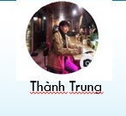

Thành viên
Thiết kế giao diện Game 1
☞ Viết code các hoạt động và chức năng trong Game 1
☞ Thiết kế Powpoint và báo cáo
Thiết kế giao diện Game 2
☞ Viết code các hoạt động và chức năng trong Game 2
☞ Thiết kế Powpoint và báo cáo

Slide 3
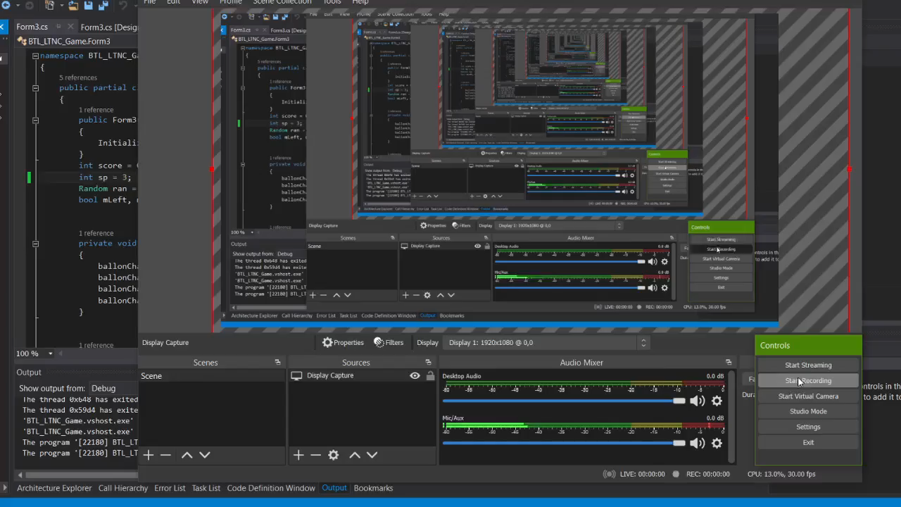
Game Demo

Slide 4
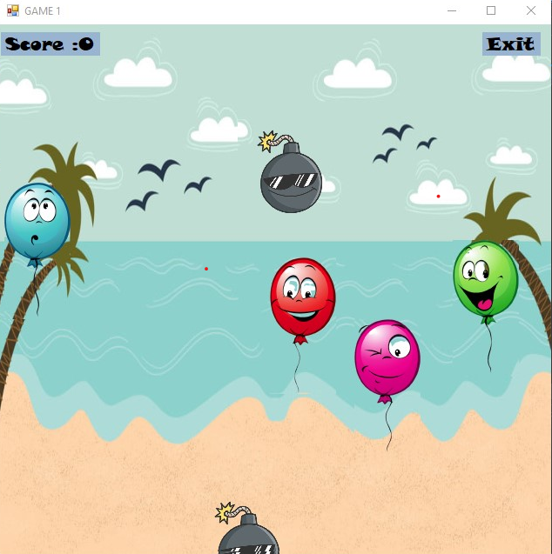
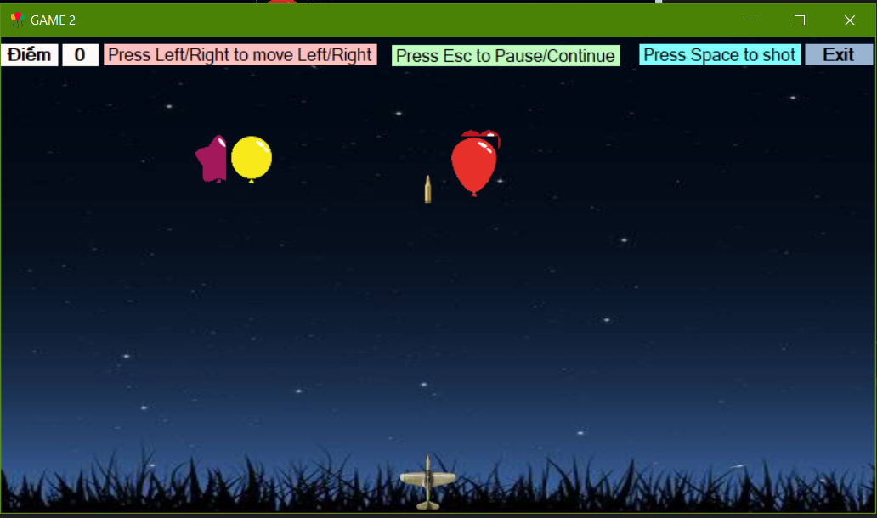
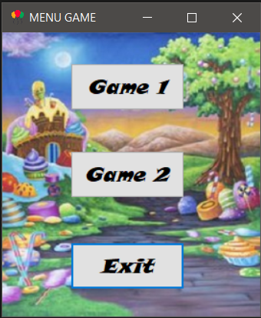
Thiết kế giao diện
_ Gồm 1 Menu chính với các sự lựa chọn Game 1, Game 2 và Exit

Slide 5
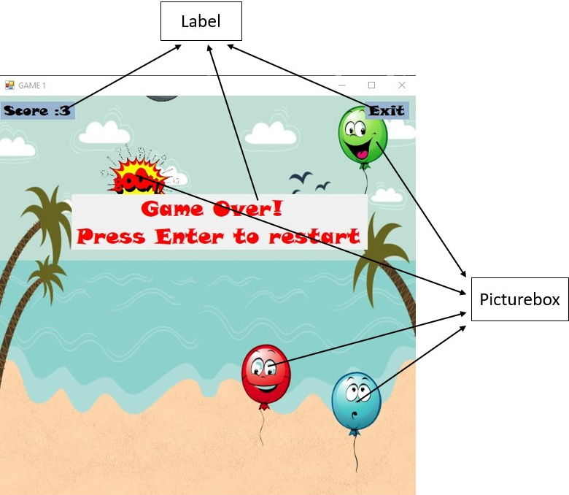
Mô tả Game 1
☞ Người chơi dùng chuột nhấp vào các bóng bay để tăng điểm, khi nhấp vào bom sẽ thua
☞ Độ khó sẽ tăng theo số điểm đạt được.

Slide 6
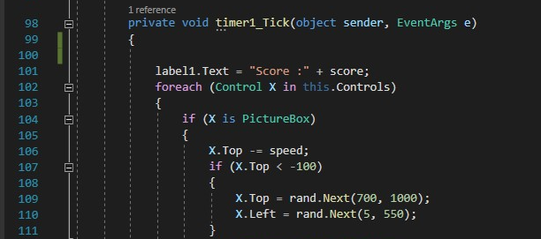
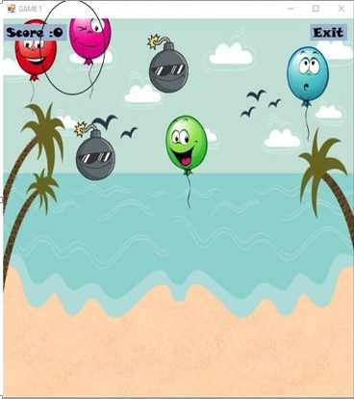
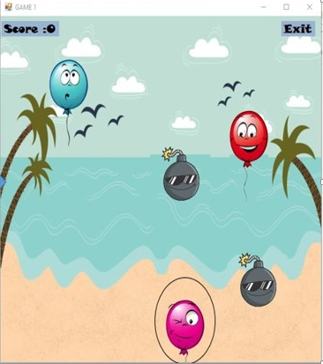
Di chuyển bóng bay
Sử dụng Timer Controls để di chuyển các Picturebox
☞ Ta sẽ sử dụng vòng lặp foreach để kiểm tra các Pictrurebox

Slide 7
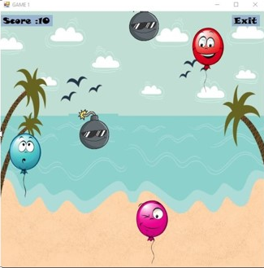
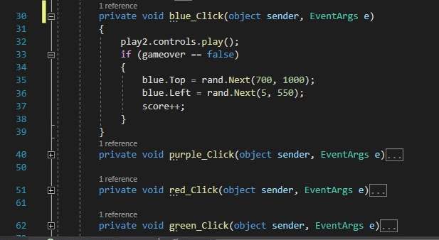
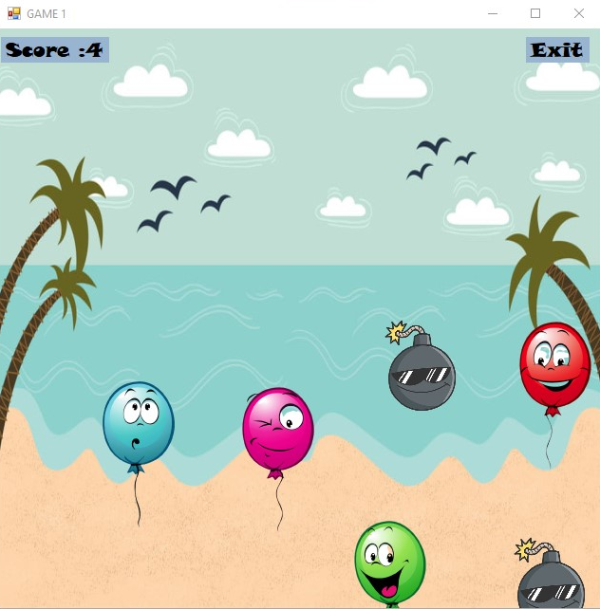
Sự kiện Click bóng bay và bom
Sử dụng hàm Random để đổi chỗ bóng khi người chơi click vào bóng

Slide 8
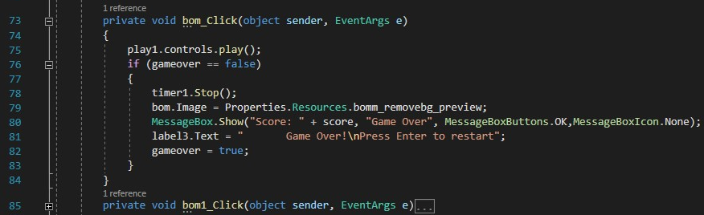
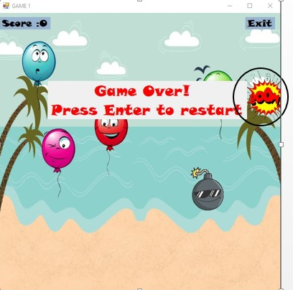
Sự kiện Click bóng bay và bom
Click vào bom, sẽ đổi ảnh bom sang ảnh nổ và dừng game

Slide 9
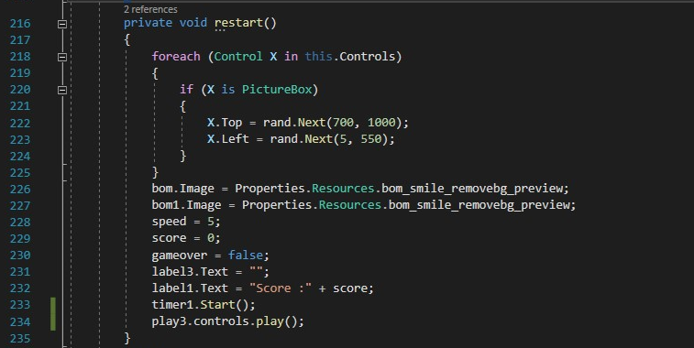
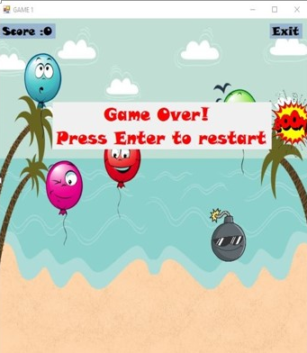
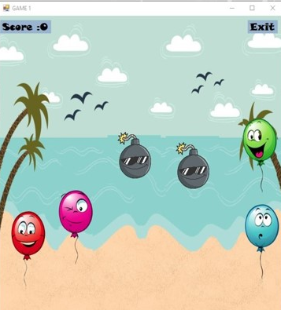
Restart Game
Sau khi click vào bom, để chơi game mới dùng hàm restart

Slide 10
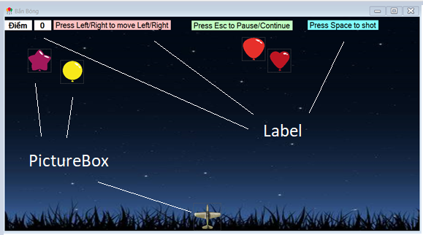
mô tả game 2
Điều khiển bay nhắm bắn bóng
Khi bắn trúng bóng sẽ cộng điểm

Slide 11
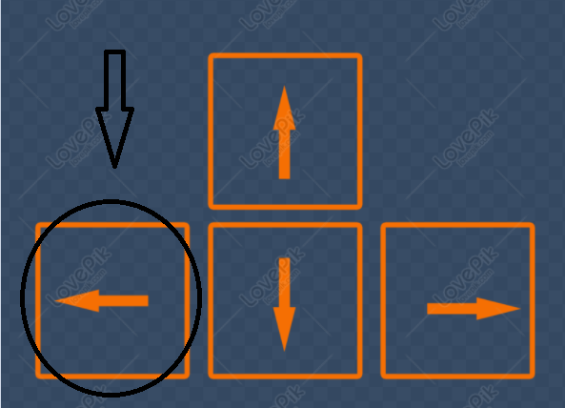

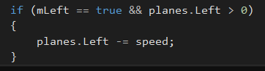
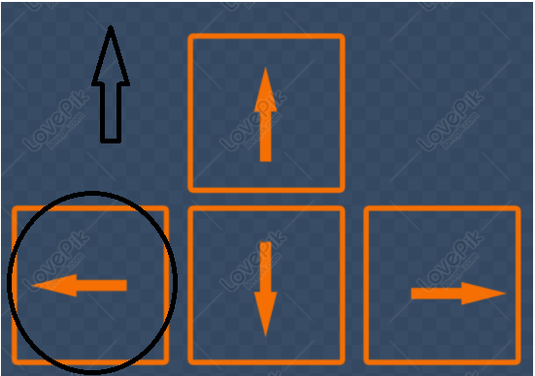
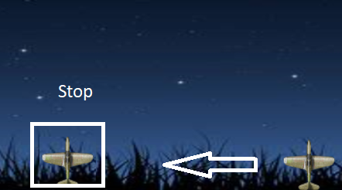
phím điều hướng máy bay
Event keyUp, keyDown
Event Tick của timer
VTAnh = VTAnh – speed
VTAnh
mLeft = true
KeyDown
mLeft = false
KeyUp

Slide 12
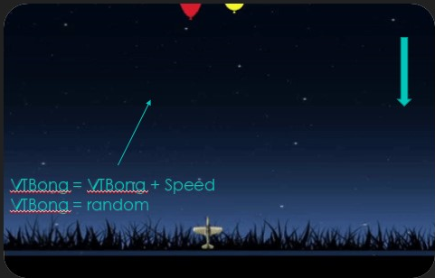
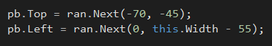
di chuyển bóng bay
Sử dụng hàm random
Event Tick của timer

Slide 13
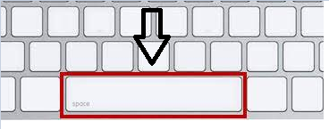
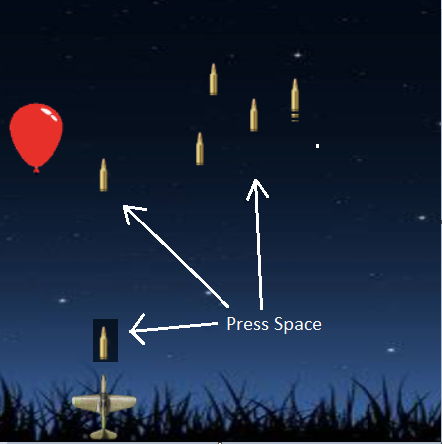
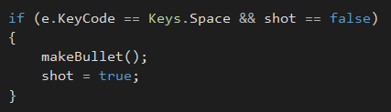
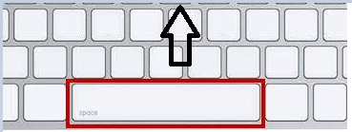
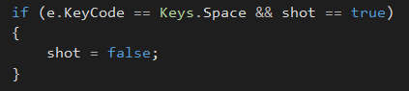
chuyển động của đạn
Khởi tạo shot = false
KeyDown
KeyUp

Slide 14
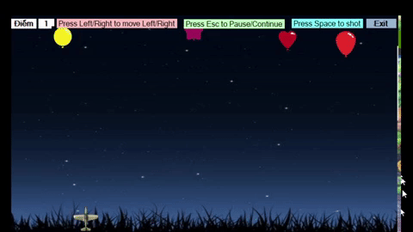
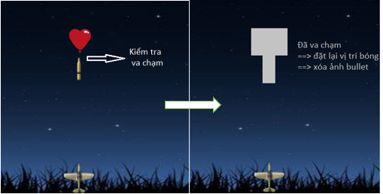
Xét sự va chạm
Sử dụng hàm IntersectsWith

Slide 15
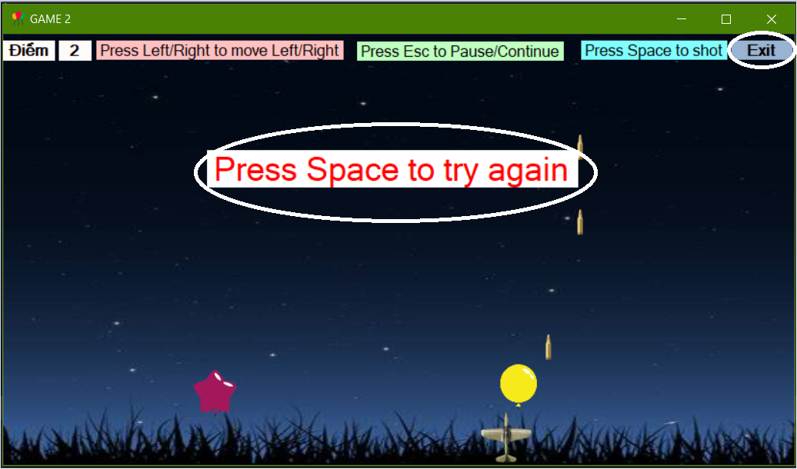
Các chức năng khác
Reset Game
Exit Game
Pause
Esc
Pause = true
KeyPress
Timer.Stop
Pause = false
Esc
KeyPress
Timer.start

Slide 16

*THANKS FOR LISTENING

